Slide 1

WatchMyWatch
Bilal Alnaani, Anton Bespalov, Michael Hopp, Tom Käppler

Slide 2
Gliederung
Kurze Projektvorstellung
Neue Teamkonstellation
Aktueller Stand
Datenbankmodell
Architektur des Projekts
Offene Arbeiten
Probleme
Ziele zum Ende des Semesters

Slide 3
Projektvorstellung
Github Repository: github.com/fh-erfurt/WatchMyWatch
Team: Anton Bespalov, Michael Hopp, Tom Käppler und Bilal Alnaani
Uhren Online Shop mit Konfigurator

Slide 4
Neue Teamkonstellation
Herausforderung | Lösung
Unwissenheit | Doku + Einweisung
Neues Arbeitsklima | Eingewöhnung und Entgegenkommen
Aufgabenteilung | Weg des geringsten Widerstandes
Herausforderungen

Slide 5
Neue Teamkonstellation
Offenheit
Arbeitsbereitschaft
Selbstständig eingearbeitet
Motiviert neuen Aufgaben entgegengetreten
Hilfsbereitschaft
Nutzt seine Wissensbasis um zu helfen
Was Bilal uns entgegengebracht hat

Slide 6
Aktueller Stand
Datenbankverbindung mit GenericDao und Spring Framework
Ein Webserver erstellt mit der Index-Seite
Datenbank-Generierung aus der Java-Klassen

Slide 7
Projekt-Architektur
von letztem Semester: fertige Logik und Datenmodelle
Heroku: Für Datenbank: JawsDB MySQL (Free) Für Webserver: noch unklar
Schnittstellen für Website noch undefiniert

Slide 8
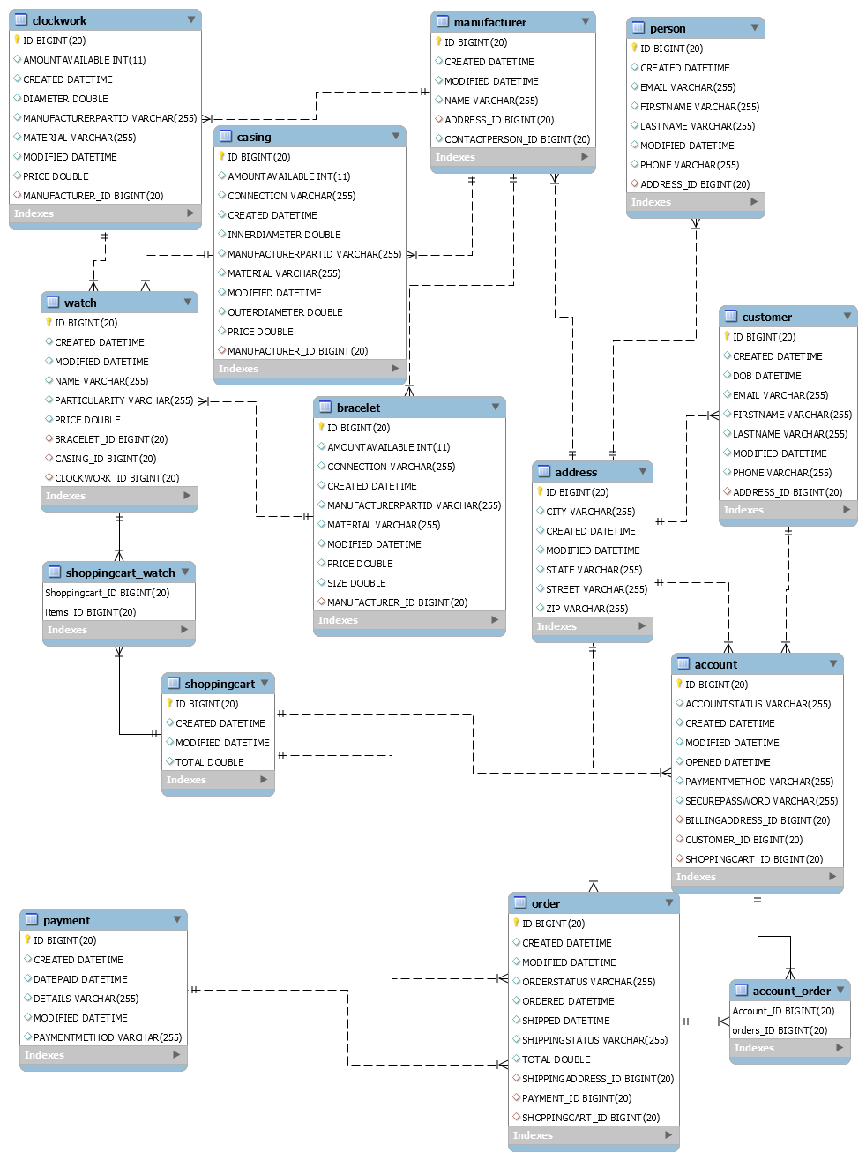
Datenbank Schema
Oben links: WatchManagement
Rechts: AccountManagment
Unten: OrderManagment

Slide 9
Offene Arbeit
Heroku Einrichten
Webseite erstellen und gestallten

Slide 10
Probleme
In das Projekt rein kommen
Motivation
Stress durch andere Projekte
Verwendung der Datenbank verstehen
Dao verstehen
Projekt umstellen
Probleme mit Date
Momentan werden Customer-Daten falsch gespeichert
Order: reserved keyword

Slide 11
Ziele zum Ende des Semesters
Konfigurator (wenigstens andeuten)
Lagerhaltung, falls genug "Zeit" vorhanden ist
Einfach Website mit einem Login
Admin-Account, der Uhrenteile in die DB einpflegen kann

